Slide 1

PPT模板下载：www.1ppt.com/moban/ 行业PPT模板：www.1ppt.com/hangye/
节日PPT模板：www.1ppt.com/jieri/ PPT素材下载：www.1ppt.com/sucai/
PPT背景图片：www.1ppt.com/beijing/ PPT图表下载：www.1ppt.com/tubiao/
优秀PPT下载：www.1ppt.com/xiazai/ PPT教程： www.1ppt.com/powerpoint/
Word教程： www.1ppt.com/word/ Excel教程：www.1ppt.com/excel/
资料下载：www.1ppt.com/ziliao/ PPT课件下载：www.1ppt.com/kejian/
范文下载：www.1ppt.com/fanwen/ 试卷下载：www.1ppt.com/shiti/
教案下载：www.1ppt.com/jiaoan/
工程认证指标点计算系统
第三次汇报
BY 造化钟神秀组

Slide 2
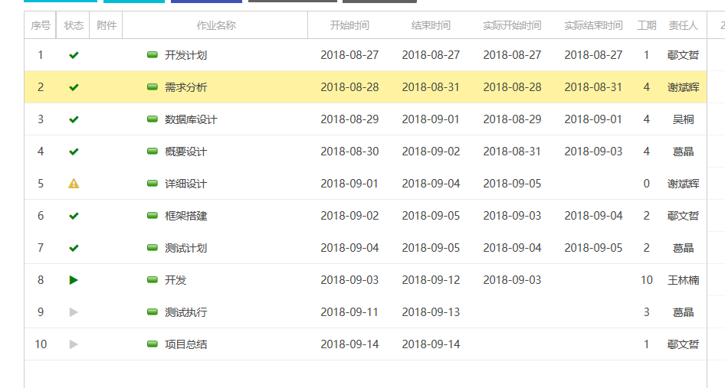
总计划进度

Slide 3
数据库设计—ER图
ER图！

Slide 4
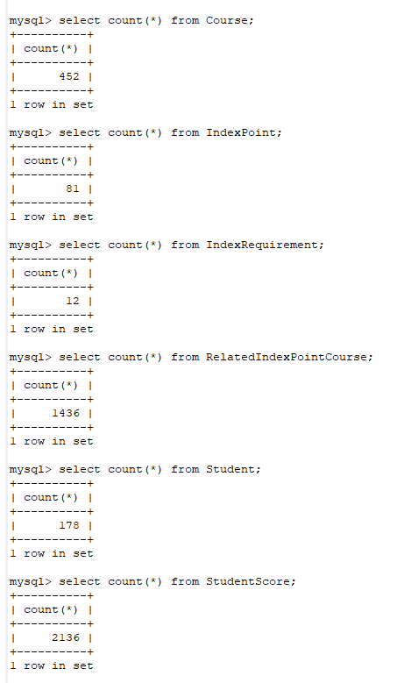
数据处理与导入
三张Excel表格

Slide 5
目前运行的界面
前后台数据待对接~

Slide 6
任务(9.3-9.9)
本周已完成：
待完成（本周）：
第三次会议记录
测试计划
数据库二次设计（部分）
框架搭建
前端界面（部分）
数据库数据导入
详细设计
前端所有界面+后端代码开发

Slide 7
谢谢
THANK YOU

